Slide 1
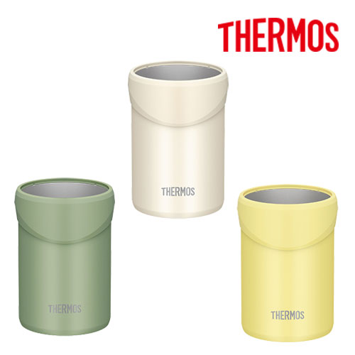
【提案書】
サーモス 保冷缶ホルダー 350ml
特徴
350ml缶がすっぽり入るサイズのサーモス製保冷缶ホルダー。ラバーリングを外せば、口当たりやさしい飲み口のタンブラーとしても使えます。自宅でもアウトドアでも重宝するアイテムです。
商品写
納期
納期スペース
仕様
カラー展開：全3色
素材：※本体：ステンレス製 ※ラバーリング
サイズ：W7.5×H11×D7.5cm
容量：350ml缶用
備考：※真空断熱二重構造
お見積
お見積りスペース

